Slide 1
Антибіотики у осіб похилого віку

Slide 2
Існує ряд особливостей фармакокінетики та фармакодинаміки у осіб похилого та старечого віку.
Прийнято вважати, що у людей старше 60 років зменшується секреторна, моторна функції та функція всмоктування в ШКТ, що знижує біодоступність лікарських засобів, які застосовують ентерально.
Проте існують альтернативи. Чи коректно відрахування похилого віку вести від 60 років? Зазначені функції можуть бути збережені в більш старшому віці та, навпаки, суттєво послаблені у молодших пацієнтів.
Збільшення контакту лікарських засобів із всмоктуючою поверхнею має сприяти збільшенню обсягу абсорбції — тобто покращанню біодоступності.
Щодо фармакодинаміки, то зміни щільності та чутливості рецепторів, зниження активності ферментів у похилому віці можливі і у осіб молодого віку.
Більше значення має поліморбідність, поліпрагмазія та політерапія (одночасне лікування всіх супутніх захворювань). Тому головне завдання лікаря з численного арсеналу лікарських засобів вибрати максимально прийнятні для терапії конкретного пацієнта.

Slide 3
Загальні принципи призначення лікарських засобів людям похилого віку не відрізняються від таких для інших вікових груп, проте зазвичай необхідне застосування препарату в більш низьких дозах.
У пацієнтів цієї вікової категорії побічні реакції при проведенні фармакотерапії розвиваються в цілому частіше, ніж у інших вікових групах
Втомленість
Гострий напад глаукоми
Гіпокаліємія
Ортостатична гіпотензія
Парестезія
Психічні розлади
Набряк легень
Серйозна кровотеча
Дискінезія
Порушення сечовипускання
Гострий делірій
Рухові розлади
Зміни зорової функції
Брадикардія
Аритмія
Хорея
Сплутаність свідомості
Закреп
Кома

Slide 4
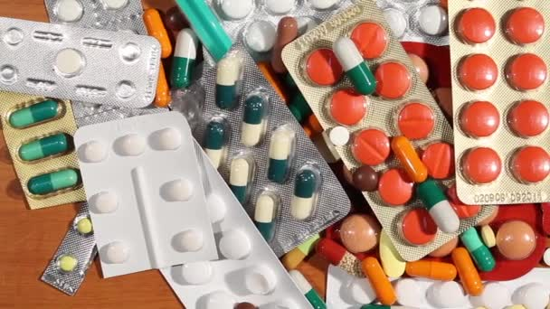
Останнє пов’язане як з особливостями фармакокінетики і фармакодинаміки лікарських речовин у людей похилого віку, так і з поліморбідністю, що часто відзначається у цих пацієнтів і потребує призначення їм комплексної терапії.

Slide 5
Зміна фармакокінетики лікарських засобів у людей похилого віку
Препарат | Особливості фармакокінетики
Блокатори β-адренорецепторів | Підвищення біодоступності (для ліпофільних блокаторів β-адренорецепторів); збільшення Сmax і Т½ внаслідок зниження кліренсу
Антагоністи кальцію | Підвищення біодоступності (внаслідок зменшення ступеня пресистемного метаболізму); збільшення Сmax і Т½ в 2 рази; зниження ниркового кліренсу на 1/3, в тому числі активних метаболітів
Інгібітори АПФ | Збільшення Сmax і Т½; зниження ниркового кліренсу
Серцеві глікозиди | Збільшення Сmax і Т½ (для гідрофільних глікозидів) внаслідок зниження ниркового кліренсу
Діуретики | Збільшення Т½ на 30–50% внаслідок зниження ниркового кліренсу; для спіронолактону — утворення метаболітів
Теофілін | Збільшення Т½ внаслідок зниження ниркового кліренсу
Блокатори Н2-рецепторів | Збільшення Т½ внаслідок зниження ниркового кліренсу
НПЗП | Збільшення Сmax і Т½ внаслідок зниження кліренсу (>50% у пацієнтів віком понад 70 років)

Slide 6
У людей похилого віку складніше прогнозувати результати лікування.
Крім того, порушення в системі гомеостазу підвищують у цих хворих також ризик виникнення й інших токсичних побічних реакцій.
Основна мета лікування людей похилого віку — усунення чи зменшення вираженості хворобливих симптомів і поліпшення якості життя.
У хворих похилого віку можуть розвиватися деякі атипові реакції на лікарські засоби, серед яких багато представників серцево-судинних препаратів.
Найчастіше в геріатричній практиці застосовують різні препарати, що мають гіпотензивну дію (діуретики, блокатори β-адренорецепторів, антагоністи кальцію), серцеві глікозиди, бронходилататори (теофілін, антагоністи β2-адренорецепторів), НПЗП, психотропні (антидепресанти, седативні), гіпоглікемічні засоби.
Тому лікар зобов’язаний добре знати їх фармакокінетику та фармакодинаміку, активність яких, особливо при одночасному застосуванні, може як знижуватися, так і посилюватися

Slide 7
В Україні за даними відділу фармнагляду Державного фармакологічного центру МЗ України на 01.01.2007 р. у осіб похилого і старечого віку при одночасному застосуванні 3 лікарських засобів розвиток побічних реакцій реєстрували у 22,6% випадків.
Так, при поєднаному застосуванні саліцилатів або інших НПЗП може посилюватись активність антикоагулянтів і гіпоглікемічний ефект пероральних гіпоглікемічних препаратів.
При взаємодії теофіліну з макролідними антибіотиками, антагоністами кальцію, інгібіторами синтезу сечової кислоти порушується метаболізм теофіліну в печінці, що призводить до підвищення його концентрації у крові та підвищує ризик розвитку токсичності.
Нерідко хворим похилого віку доводиться призначати різні групи лікарських засобів з односпрямованим фармакодинамічним ефектом.
Відомо, що такі препарати, як трициклічні антидепресанти, препарати беладони, протипаркінсонічні, антигістамінні та деякі антиаритмічні лікарські засоби (дизопірамід) виявляють антихолінергічну дію.
Оскільки оптимальне функціонування різних систем у похилому віці зумовлене холінергічними механізмами, то при застосуванні цих препаратів, особливо при їх поєднанні, ризик розвитку побічних реакцій набагато вищий.
При цьому клінічні симптоми побічних реакцій можуть бути найрізноманітнішими як за своїми проявами (тахікардія, сухість у роті, запор), так і за тяжкістю (затримка сечі, розлади свідомості, порушення координації з падіннями).

Slide 8
Неправильне трактування зазначених симптомів і недооцінка їх можливого зв’язку із прийомом антихолінергічних препаратів можуть стати джерелом діагностичних помилок, а, отже, призвести до неадекватної терапії та запізнілої відміни «підозрюваного» препарату.
У ряді випадків розвиток надлишкового фармакодинамічного ефекту становить для пацієнтів більш серйозні проблеми, ніж те захворювання, з приводу якого було призначено препарат.
Так, приблизно у половини хворих похилого віку на фоні лікування метилдопою, цинаризином та іншими препаратами розвивається лікарський паркінсонізм, що порушує якість життя.
Хронічний перебіг багатьох захворювань у пацієнтів похилого віку потребує тривалої, практично постійної фармакотерапії. Це стосується перш за все до АГ, СН, ХОХЛ, цукрового діабету, захворювань опорно-рухового апарату (остеоартроз, остеопороз), депресивних станів.
Для проведення раціональної фармакотерапії у цих пацієнтів слід віддавати перевагу тим лікарським засобам, які в різних рандомізованих клінічних дослідженнях виявили себе як ефективні та безпечні.
Ці лікарські засоби не лише забезпечують виживаність при різних порушеннях в організмі, але й знижують абсолютний і відносний ризик виникнення побічних реакцій

Slide 9
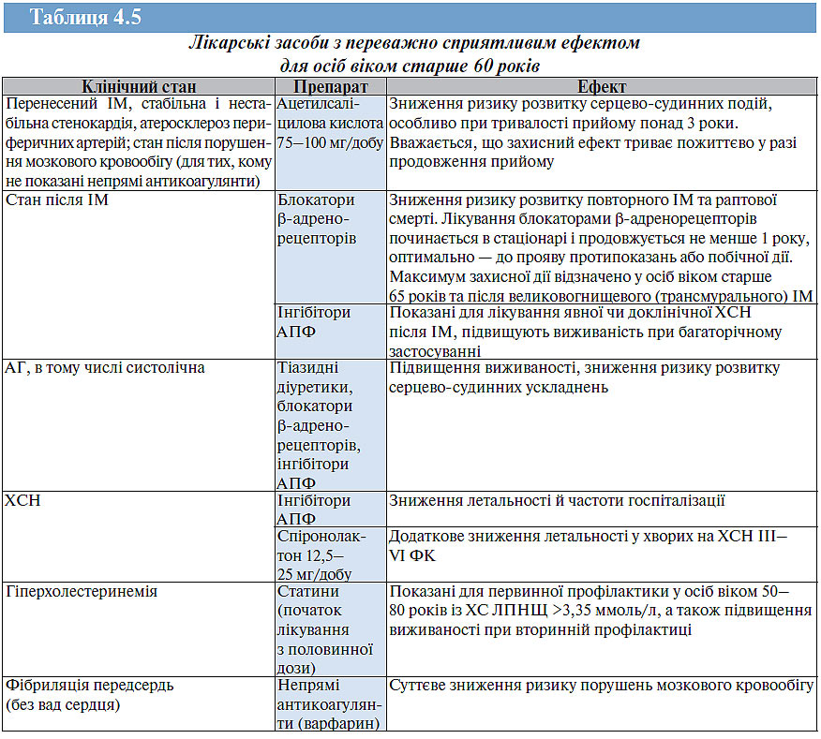
На жаль, існує досить обмежена кількість фармакологічних груп лікарських засобів, представники яких здатні підвищувати виживаність, зменшувати потребу в госпіталізації пацієнтів похилого і старечого віку, а також сприяти нормалізації якості їх життя.

Slide 10
Існує ряд лікарських засобів, що досить часто призначаються пацієнтам у віці 60 років з метою нормалізації кровообігу, поліпшення процесів обміну, пам’яті.
До них належать ноотропні, метаболічні й антиоксидантні препарати, які не мають реального впливу на перебіг та результати захворювань органів кровообігу.
Більше того, деякі лікарські засоби не слід призначати людям похилого і старечого віку без вагомих підстав, особливо для тривалого застосування, оскільки прийом цих препаратів протягом значного періоду становить серйозну клінічну проблему не лише щодо вибору (або комбінації) оптимального препарату, його дозування, але й забезпечення безпеки.

Slide 11
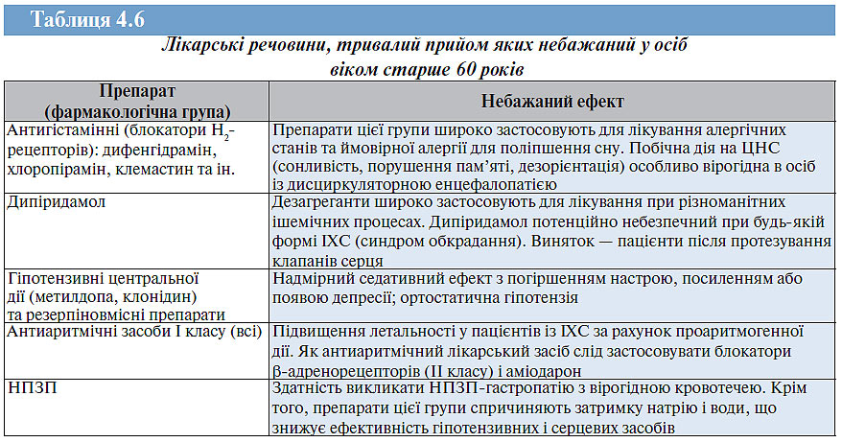

Slide 12
Згідно з даними відділу фармнагляду Державного фармакологічного центру МЗ України (за станом на 01.03.2007 р.) застосування лікарських засобів цієї групи супроводжувалося розвитком наступних системних проявів побічних реакцій
Системні порушення | Кількість%
Алергічні реакції | 52
Порушення з боку ШКТ | 34,2
Серцево-судинні порушення | 3,4
Порушення з боку ЦНС та периферичної нервової системи | 3,1
Зміни у місці введення | 2,1
Порушення з боку органів дихання | 1,8
Порушення з боку нирок та сечовивідної системи | 1,2
Порушення з боку печінки та жовчовивідних шляхів | 0,8
Порушення з боку тромбоцитів та системи згортання крові | 0,5
Гематологічні порушення | 0,3
Порушення електролітного балансу | 0,2
Судинні (екстракардіальні) порушення | 0,1
Порушення з боку кістково-м’язової системи | 0,1

Slide 13
Одночасне призначення декількох лікарських засобів надзвичайно ускладнює проблему їх взаємодії в організмі, збільшує небезпеку лікування і виникнення побічних реакцій.
Особливо несприятлива поліпрагмазія у геріатричних хворих, яка у психології лікаря є «вимушеною». Внаслідок вікових особливостей фармакокінетики ризик розвитку побічних реакцій у хворих похилого віку в 5–7 разів вищий, ніж у осіб молодого віку, а при одночасному застосуванні 3 лікарських засобів — в ≥10 разів.
Пацієнтів похилого віку в 2–3 рази частіше госпіталізують з цієї причини. До того ж такі хворі можуть приймати різні лікарські засоби додатково за власною ініціативою чи за порадою оточуючих.
Поліпрагмазію відзначають у 56% пацієнтів віком молодше 65 років і у 73% — старше 65. Прийом 2 препаратів призводить до лікарських взаємодій у 6% пацієнтів. Прийом 5 препаратів підвищує таку частоту до 50%. При прийомі 10 препаратів ризик лікарських взаємодій досягає 100%.
В одному з досліджень продемонстровано, що середня кількість препаратів, прийнятих пацієнтами (як призначених лікарями, так і з власної ініціативи), становить 10,5, при цьому в 96% випадків лікарі не знали точно, що приймають їх пацієнти.
Побічні реакції, які дають нову клінічну симптоматику, далеко не завжди враховує лікар, оскільки розцінює їх як прояв одного з факторів поліморбідності, що призводить до призначення ще більшої кількості лікарських засобів.

Slide 14
Таким чином, у пацієнтів похилого віку відзначають зміни всіх основних стадій фармакокінетики лікарських речовин: всмоктування, розподілу, метаболізму та виведення.
Найбільш частими причинами порушення абсорбції лікарських засобів у людей похилого віку є сповільнення евакуаторної здатності шлунка та послаблення моторики кишечнику.
Зміни пропорції м’язової маси, жирової тканини та об’єму позаклітинної рідини, а також вікові особливості зв’язування лікарських засобів білками крові істотно впливають на розподіл лікарських засобів у осіб похилого віку.
Вікові зміни печінки (атрофія паренхіми, зниження активності мікросомальних ферментів), нирок (атрофія нирок, зменшення кількості активних клубочків, структурні зміни клубочків і базальної мембрани канальців), ниркового та печінкового кровотоку визначають зниження швидкості виведення лікарських речовин.

Slide 15
Важливим напрямком діяльності лікаря у взаємовідносинах із хворим (особливо похилого та старечого віку) є формування прихильності пацієнта до запропонованих методів лікування. Під прихильністю до терапії (фармакотерапії), як зазначає ВООЗ, розуміють відповідність поведінки пацієнта рекомендаціям лікаря, останні включають препарати, дієту і/або зміну способу життя.
Прихильність до лікування включає такі поняття, як наполегливість та комплаєнтність.
Наполегливість визначається тривалістю періоду отримання медикаментозної терапії та оцінюється кількістю діб або відсотком хворих, які продовжують лікування протягом відповідного періоду. К
комплаєнтність — показник прихильності до медикаментозної терапії (дотримання кратності та режиму прийому). Комплаєнтність оцінюється індексом застосування препарату, що становить частку від ділення кількості днів прийому повної дози препарату (або його кількості, яка видана хворому) на тривалість (в днях) всього періоду дослідження (спостереження).
Ідеальна мета — досягнення стовідсоткової прихильності. Разом з тим при будь-якому хронічному захворюванні отримання подібного результату малоймовірне. Якщо індекс застосування препарату досягає ≥80%, комплаєнтність вважається сприйнятливою. Існують інші підходи до оцінки ступеня прихильності до повноти лікування: пропуск <25% призначень — повна; часткова — пропуск 25–65% призначень; пропуск >65% призначень — її відсутність (Еременко М., 2008).
На сьогодні ідентифіковано майже 250 факторів, які тим чи іншим шляхом зумовлюють ставлення хворих до дотримання режиму терапії. В цілому прихильність відображає складну взаємодію різних факторів, конфігурація взаємодії яких змінюється в динаміці захворювання та на віддалених етапах може суттєво відрізнятися від первинної

Slide 16
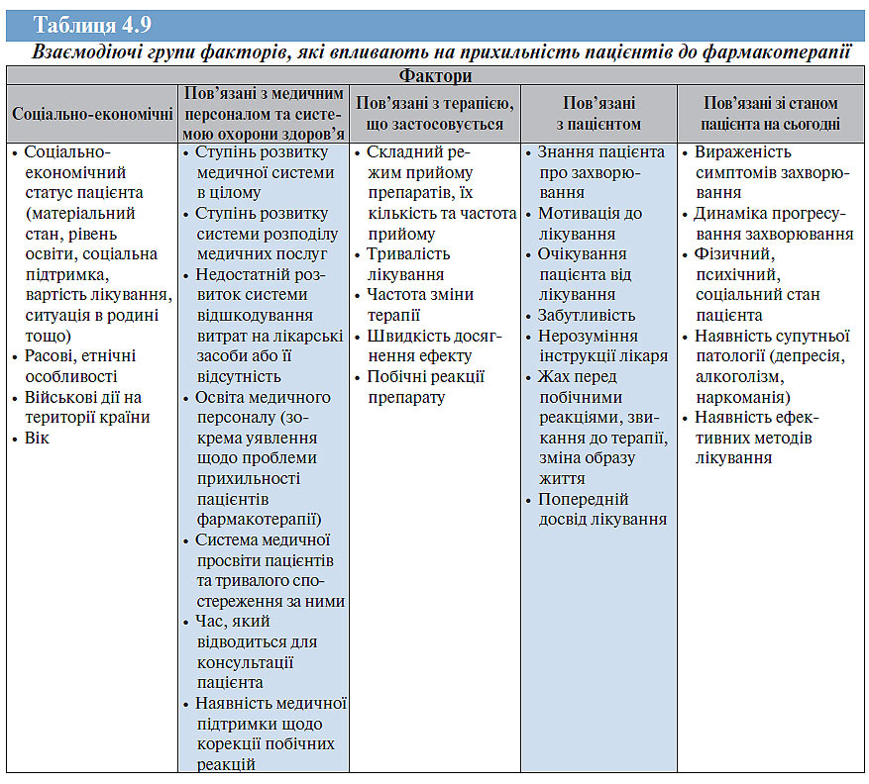

Slide 17
Пеніциліни, еритроміцин і цефалоспорини є безпечними.
Антибіотиками, яких слід уникати під час вагітності, є стрептоміцин, тетрацикліни у 3-му триместрі та триметоприм, який перешкоджає метаболізму фолатів, тому його слід уникати в 1-му триместрі.
Антибіотики є одними з найчастіше призначених ліків під час вагітності та лактації, тому лікарі повинні бути уважними до дози та типу препарату, що призначається вагітним жінкам, через фармакокінетичні зміни протягом цього періоду та потенційну шкоду, яку вони можуть завдати плоду.
Хлорамфенікол є бактеріостатичним препаратом, який зв’язується з 50-ми субодиницями прокаріотичних рибосом і, таким чином, перешкоджає синтезу білка. Згідно з наявними даними щодо токсичності хлорамфеніколу для плодів та новонароджених, існує потенційна небезпека пригнічення функції кісткового мозку прямо пропорційно дозі. Крім того, він може призвести до розвитку «сірого синдрому», що характеризується розширенням живота, блювотою, гіпотермією, ціанозом і сірим кольором шкіри дитини. Цей синдром має високу поширеність серед недоношених дітей через їхню знижену здатність до метаболізму хлорамфеніколу.
Тетрацикліни та фторхінолони є категоріями препаратів, яких слід уникати під час вагітності.

Slide 18
Серед найважливіших з них розглядають такі, як процеси партнерства та співробітництва: лікар-пацієнт, консультування, формування довіри до лікаря, особливо з урахуванням схеми пацієнт — родичі — лікар, не менш важливий принцип сприйнятливості препарату: від вибору лікарських засобів, його фармацевтичної форми до дозового режиму, враховуючи кратність прийому.
Проблема недостатньої прихильності пацієнтів до лікування особливо актуальна при хронічних захворюваннях. Так, до 50% пацієнтів з АГ, БА, атеросклерозом, гіперліпідемією, цукровим діабетом, епілепсією та іншими захворюваннями самостійно переривають лікування, призначене лікарем (Haynes R.B., 2001; WHO, 2003).
Низька (недостатня) ефективність лікарських засобів може бути тимчасово пов’язана з етапом підбору фармакотерапії хворому та його небажанням повторно звернутися до лікаря, або продовження в подібних випадках терапії за своїми власними міркуваннями або порадами рідних, знайомих тощо.
Останнє потребує призначення найбільш ефективних лікарських засобів, застосування яких дозволяє отримати швидкий ефект. Вважається, що низька прихильність — головна причина зниження вираженості фармакотерапевтичного ефекту, яка суттєво впливає на вірогідність розвитку ускладнень основного захворювання, веде до зниження якості життя хворих та збільшення витрат на лікування.

Slide 19
ПЕНІЦИЛІНИ
Класифікація пеніцилінів
I. Пеніциліни, чутливі до дії бета-лактамаз: бензилпеніцилін, феноксиметилпеніцилін, бензатин бензилпеніцилін.
II. Пеніциліни, стійкі до дії бета-лактамаз: оксацилін, метицилін.
III. Пеніциліни широкого спектру дії: ампіцилін, амоксицилін, піперацилін, тикарцилін.
IV. Комбінації пеніцилінів з інгібіторами бета-лактамаз: ампіцилін/сульбактам (ампісульбін, уназин); амоксицилін/клавуланова кислота (аугментин, амоксиклав); піперацилін/тазобактам (тазоцін); тикарцилін/клавуланова кислота (тиментин).

Slide 20
Ускладнення терапії при застосуванні пеніцилінів
Препарат | Побічна дія
Бензилпеніцилін | Кропив'янка, пропасниця, артралгії, ангіоневротичний набряк, поліморфна еритема, ексфоліативний дерматит, анафілактичний шок, стоматит, глосит, суперінфекція, судоми при швидкому в/в введенні, можливі гемолітична анемія, лейкопенія, нефропатія, альбумінурія, гематурія, дисбактеріоз.
Оксациліна натриева сіль | Алергічні реакції (кропив'янка, дерматит, свербіж шкіри, анафілактичний шок), дисбактеріоз.
Ампіцилін | Шкірний свербіж, кропив'янка, висип, анафілактичні реакції, глосит, стоматит, нудота, блювота, ентероколіт, діарея, псевдомембранозний коліт, підвищення активності печінкових трансаміназ, анемія, тромбоцитопенія, тромбоцитопенічна пурпура, еозинофілія, лейкопенія, агранулоцитоз, дисбактеріоз.
Амоксицилін | Кропив'янка, еритема, набряк Квінке, риніт, кон'юнктивіт, лихоманка, біль у суглобах, еозинофілія, анафілактичний шок, суперінфекція, нудота, блювота.
Ампіокс | Нудота, блювота, діарея, алергічні реакції, дисбактеріоз.
Ампіцилін/ сульбактам | Шкірний висип, кропив'янка, анафілактичний шок, хворобливість і флебіт у місці ін'єкції, нудота, блювота, анемія, тромбоцитопенія, еозинофілія, підвищення активності печінкових трансаміназ, дисбактеріоз.
Амоксицилін/ клавуланова кислота | Кропив'янка, еритема, синдром Стівенса-Джонсона, ексфоліативний дерматит, ангіоневротичний набряк, анафілактичний шок, діарея, псевдомембранозний коліт, нудота, блювота, кандидоз, холестатична жовтяниця, гепатит.

Slide 21
Цефалоспорини
Покоління | Особливості спектру дії | Міжнародна назва
І | Широкий спектр з переважною дією на грампозитивні збудники | Цефалексин
 |  | Цефазолін
ІІ | Широкий спектр з переважною дією проти ентеробактерій | Цефаклор
 |  | Цефамандол
 |  | Цефуроксим
 |  | Цефуроксим-аксетил
 |  | Цефокситин
ІІІ | Широкий спектр з підсиленою дією проти псевдомонад | Цефиксим
 |  | Цефтібутен
 |  | Цефотаксим
 |  | Цефтріаксон
 |  | Цефоперазон
 |  | Цефтазидим
IV | Широкий спектр з дією проти бактероїдів | Цефпіром
 |  | Цефепім

Slide 22
Ускладнення терапії при застосуванні цефалоспоринів
Препарати | Побічна дія
Цефалексин | Нудота, біль у животі, порушення функції нирок, іноді - діарея. Можливі алергічні реакції, зворотна нейтропенія, дисбактеріоз.
Цефазолін | Нудота, блювота, алергічні реакції, підвищення рівня трансаміназ, порушення функції нирок, коліт, дисбактеріоз, перифлебіт при в/в застосуванні.
Цефуроксим | Алергічні реакції (шкірний висип, свербіж, кропив'янка, пропасниця, інтерстиціальний нефрит, анафілактичний шок), а також поліморфна еритема, синдром Стівенса-Джонсона, токсичний епідермальний некроліз. Можливі псевдомембранозний коліт, зворотне підвищення трансаміназ і білірубіну та гематотоксичні реакції (зниження рівня гемоглобіну, еозинофілія, лейкопенія, нейтропенія, тромбоцитопенія, позитивна реакція Кумбса, гемолітична анемія).
Цефаклор | Нудота, блювота, діарея, підвищення рівня трансаміназ, псевдомембранозний коліт, гепатит, алергічні реакції. Запаморочення, головний біль, лейкопенія, нейтропенія, тромбоцитопенія.
Цефиксим | Алергічні реакції, гепатотоксичні реакції, диспепсія, псевдомембранозний коліт, підвищення рівня трансаміназ, зворотна енцефалопатія (у хворих з нирковою недостатністю), суперінфекція, місцеві реакції (біль).
Цефтазидим | Алергічні реакції, нудота, блювота, біль у животі, діарея, псевдомембранозний коліт, головні болі, запаморочення, парестезії, судоми, дисбактеріоз, підвищення рівня трансаміназ, позитивний тест Кумбса, лейкопенія, нейтропенія, агранулоцитоз, тромбоцитопенія, лімфоцитоз.
Цефтріаксон | Алергічні реакції, діарея, нудота, блювота, стоматит, глосит, гематологічні порушення, головний біль, запаморочення, накопичення солі цефтриаксону кальцію в жовчному міхурі, порушення функції нирок, підвищення рівня трансаміназ і концентрації креатиніну в сироватці крові, порушення згортання крові, місцеві реакції (болісність, флебіт).
Цефоперазон | Алергічні реакції, діарея, зворотна нейтропенія, зниження рівня гемоглобіну і гематокриту, гіпопротромбінемія, підвищення активності трансаміназ, місцеві реакції (болісність, флебіт).
Цефепім | Алергічні реакції, діарея, нудота, блювота, запор, біль у животі, диспепсія, підвищення рівня трансаміназ, білірубіну, рівня азоту сечовини і/або креатиніну. Можливі гематотоксичні реакції, порушення функції печінки і нирок, судоми, головний біль, запаморочення, безсоння, парестезії, неспокій, сплутаність свідомості; кашель, біль у горлі, задишка, біль у грудях, тахікардія, астенія, пітливість, вагініт, периферичні набряки, біль у спині.

Slide 23
Аміноглікозиди
У клінічній практиці виділяють три покоління аміноглікозидів:
I покоління: стрептоміцин, неоміцин, канаміцин;
II покоління: гентаміцин;
III покоління: амікацин, тобраміцин, нетилміцин, сізоміцин.

Slide 24
Ускладнення терапії аміноглікозидами
Препарат | Побічна дія
Гентаміцин Тобраміцин Амікацин Стрептоміцин | Ототоксична дія (шум у вухах, зниження гостроти слуху в області високих тонів, глухота), вестибулопатії (запаморочення, ністагм, синдром Меньєра), зворотна нефротоксична дія (ураження клубочків і канальцевий некроз з протеїнурією, лейкоцитурією, мікрогематурією, транзиторне підвищення концентрації сечовини і креатиніну в сироватці крові) Можливі периферичні нейропатії, парестезії, м'язові фібриляції і судоми, алергічні реакції (свербіж, еозинофілія, лихоманка, артралгії, ангіоневротичний набряк, гранулоцитопенія, агранулоцитоз, тромбоцитопенічна пурпура, анемія), суперінфекція, нудота, блювота, алопеція, гіперсалівація, пневмофіброз, артеріальна гіпо- або гіпертензія, біль у місці введення. Може розвинутися нервово-м'язова блокада і параліч дихального центру. Можливі підвищення вмісту в крові глюкози, КФК, АсАТ, АлАТ, білірубіну, калію.

Slide 25
МАКРОЛІДИ
Класифікують макроліди в залежності від числа атомів вуглецю в лактонному кільці:
I. 14-членні макроліди: еритроміцин, рокситроміцин, кларитроміцин;
II. 15-членні макроліди: азитроміцин;
III. 16-членні макроліди: спіраміцин (роваміцин), джозаміцин, мідекаміцин.
Ускладнення терапії при застосуванні макролідів це: алергічні реакції, фармакотоксичні реакції, серед яких найбільш поширені диспепсичний синдром і гепатотоксичність, що проявляється підвищенням рівнів білірубіну і печінкових трансаміназ у сироватці крові. Як і всі інші антибактеріальні засоби, макроліди здатні викликати дисбактеріоз

Slide 26
Карбапенеми
Карбапенеми відносяться до антибіотиків бета-лактамної структури. Вони мають надширокий спектр дії і надають бактерицидний ефект. Це іміпенем/циластатин (тієнам) і меропенем (меронем)

Slide 27
Ускладнення терапії карбапенемами
Препарат | Побічна дія
Іміпенем/ циластатин | Місцеві реакції, болючість, еритема, інфільтрат, тромбофлебіт. Алергічні реакції: висип, свербіж, кропив'янка, поліморфна еритема, ангіоневротичний набряк, синдром Стівенса-Джонсона, токсичний епідермальний некроліз, ексфоліативний дерматит, кандидоз, лихоманка, анафілактичні реакції. Нудота, блювота, діарея, плями на зубах, коліт. Гематотоксичність: еозинофілія, лейкопенія, нейтропенія, тромбоцитопенія, тромбоцитоз, зниження рівня гемоглобіну, збільшення протромбінового часу, позитивний тест Кумбса. Помірне підвищення рівня трансаміназ, білірубіну, ЛФ, гепатит. Олігурія/анурія, поліурія, ГНН. Підвищення рівня креатиніну в сироватці крові, азоту сечовини, зміна кольору сечі. Міоклонія, психічні порушення, парестезії, галюцинації, сплутаність свідомості, епілептичні припадки. Зниження слуху, зміна смакового сприйняття.
Меропенем | Висип, кропив'янка, свербіж, біль у животі, нудота, блювота, діарея, еозинофілія, тромбоцитопенія, нейтропенія, позитивна проба Кумбса, зворотне підвищення рівня білірубіну і активності трансаміназ, ЛФ і ЛДГ у сироватці крові, головний біль, парестезії, кандидоз порожнини рота і статевих органів. Місцеві реакції: тромбофлебіт, болючість, запалення.

Slide 28
ГЛІКОПЕПТИДИ (ванкоміцин та тейкопланін)
При застосуванні глікопептідних антибіотиків необхідно враховувати можливість появи алергічних реакцій, особливо при застосуванні ванкоміцину (синдром "червоної людини", який пов'язаний з вивільненням гістаміну і супроводжується почервонінням і свербінням в області шиї і верхньої частини грудної клітки, болем у грудній клітці, гіпотензією, ангіоневротичним набряком).
Можливий також розвиток гематотоксичних реакцій (еозинофілія, тромбоцитопенія, лейкопенія).
З боку ШКТ можливі нудота, блювота, діарея, підвищення активності ферментів (трансаміназ та/або лужної фосфатази), транзиторне підвищення сироваткового креатиніну.
У деяких випадках виникають запаморочення, головний біль, астенія, набряки, підвищення вмісту сечової кислоти в сироватці крові, васкуліт. У місці введення препаратів спостерігалися біль, флебіти.
Препарати мають ото- і нефротоксичність, які посилюються при застосуванні їх з нейро- і нефротоксичними препаратами (фуросемід, амфотеріцин В, аміноглікозиди, бацитрацин, поліміксин В).
Одночасне застосування ванкоміцину та анестезуючих ЛЗ може супроводжуватись гіперемією шкіри, розвитком гістаміноподібних і анафілактичних реакцій.

Slide 29
Тетрацикліни
(доксициклін, метациклін, тетрациклін)
При застосуванні тетрациклінів можливий розвиток алергічних реакцій, розладів з боку ШКТ: нудота, блювота, діарея, глосит, дисфагія, езофагіт, ерозія стравоходу; гематотоксичність проявляється у вигляді гемолітичної анемії, тромбоцитопенії, нейтропенії, еозинофілії, в окремих випадках виникає суперінфекція; тетрациклін також викликає ураження печінки та нирок, панкреатит, запаморочення, пігментацію шкіри, слизових оболонок і зубної емалі у дітей, підвищення внутрішньочерепного тиску, гіповітаміноз, фотосенсибілізацію.
При проведенні комбінованої терапії слід враховувати те, що антациди, солі кальцію, магнію, заліза, холестирамін зменшують всмоктування тетрацикліну з ШКТ. Тетрациклін знижує ефективність пероральних контрацептивів і підвищує ризик розвитку маткових кровотеч, підвищує нефротоксичність метоксифлурану. При одночасному застосуванні з ретинолом підвищується ризик розвитку внутрішньочерепної гіпертензії.

Slide 30
Амфеніколи
Хлорамфенікол (левоміцетин) і тіамфенікол
Серед найбільш частих ускладнень терапії є: гематотоксичність (гранулоцитопенія, ретикулоцитопенія, еритропенія, зниження рівня гемоглобіну, апластична анемія), нейротоксичність (психомоторні розлади, сплутаність свідомості, зорові і слухові галюцинації, зниження гостроти слуху та зору), ураження ШКТ (нудота, блювота, діарея), можливі також алергічні реакції і пригнічення мікрофлори кишечника.
При проведенні комбінованої терапії хлорамфенікол не слід призначати з препаратами, що пригнічують кровотворення (сульфаніламіди, похідні піразолону, цитостатики), не застосовувати разом з фенітоїном, неодикумарином, толбутамідом, барбітуратами.

Slide 31
Сульфаніламіди
Класифікують сульфаніламіди по особливостям фармакокінетики, зокрема абсорбції в ШКТ і тривалості виведення з організму:
I. Препарати, які добре абсорбуються у травному каналі:
- препарати короткої тривалості дії (Т½ - 8 годин): етазол, норсульфазол;
- препарати середньої тривалості дії (Т½ - 8-20 год.): сульфазин;
- препарати тривалої дії (Т½ - 24-48 год.): сульфапіридазин, сульфадіметоксин, сульфамонометоксин;
- препарати сверхтривалої дії (Т½ - 65 год.): сульфален.
II. Препарати, які практично не абсорбуються в ШКТ (фтазин, фталазол, сульгін).
III. Препарати місцевої дії (стрептоцид, сульфацил-натрію).
IV. Комбіновані препарати, що містять сульфаніламіди (ко-тримоксазол).

Slide 32
Сульфаніламіди
Сульфаніламіди викликають такі побічні реакції: алергічні реакції (еритема, кропив'янка, фотодерматоз, глосит, кон'юнктивіт, анафілактичний шок), фармакотоксичні реакції (диспепсичні розлади, нефротоксичність обумовлена кристалурією, гранулоцитопенія, тромбоцитопенія, мегалобластна анемія, внутрішньосудинний гемоліз з розвитком ядерної жовтяниці, метгемоглобінемія, негемолітична жовтяниця) і імунобіологічні реакції (дисбактеріоз кишечника).
До протипоказань при застосуванні сульфаніламідів відносять: підвищену чутливість до сульфаніламідів, захворювання системи крові, ниркова недостатність, тиреотоксикоз, вагітність, період годування груддю, діти до 2-х років.

Slide 33
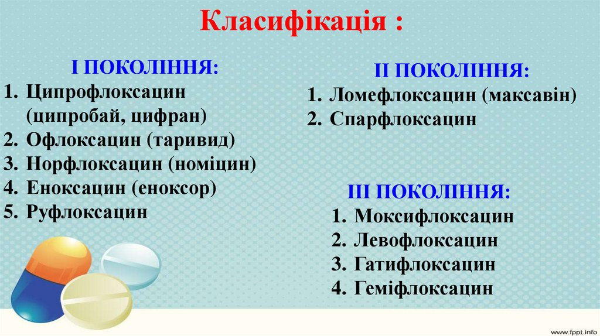
Фторхінолони

Slide 34
Фторхінолони
Фторхінолони, як і інші антибактеріальні засоби можуть викликати наступні ускладнення терапії: алергічні реакції (свербіж, гіперемія шкіри, кропив'янка, бро-нхоспазм, ангіоневротичний набряк, шок, фотосенсибілізація, синдром Стівенса-Джонсона, синдром Лайєлла, ексудативна поліморфна еритема); фармакотоксичні реакції (нудота, діарея, псевдомембранозний коліт, гіпоглікемія, порфірія, головний біль, запаморочення, сонливість, порушення сну, парестезії, тремор, неспокій, відчуття страху, судоми, сплутаність свідомості, порушення зору, слуху, смаку, порушення тактильної чутливості, психотичні реакції, галюцинації, депресія, порушення координації рухів, тахікардія, артеріальна гіпотензія, колапс, м'язова слабкість, ураження сухожиль, міалгія, артралгія, підвищення активності печінкових трансаміназ, білірубіну та креатиніну в сироватці крові, гепатит, інтерстиціальний нефрит, еозинофілія, лейкопенія, тромбоцитопенія, агранулоцитоз, гемолітична анемія, панцитопенія, флебіт, васкуліт, пневмоніт), імунобіологічні (дисбактеріоз, суперінфекція).

Slide 35
Похідні імідазолів метронідазол, тинідазол, орнідазол
Серед найбільш частих ускладнень терапії слід назвати: зниження апетиту, металевий присмак у роті, нудота, блювота, діарея, атаксія, дизартрія, запаморочення, головний біль, судоми, оніміння кінцівок, парестезії, пригнічення лейкопоезу, дисбактеріоз кишечника, алергічні реакції, фарбування сечі в темний колір.
При застосуванні похідних імідазолу слід враховувати їх здатність підвищувати токсичність алкоголю (крім орнідазолу), орнідазол і метронідазол потенцюють дію пероральних антикоагулянтів кумаринового ряду, орнідазол збільшує тривалість міорелаксуючого ефекту векуронія броміду. Одночасне застосування метронідазолу та барбітуратів або фенітоїну призводить до зменшення ефективності метронідазолу. До протипоказань відносяться: I триместр вагітності (в II-му і III-му триместрі метронідазол може бути призначений виключно за життєвими показаннями), органічні ураження ЦНС, захворювання крові, підвищена чутливість, період годування груддю.

